Slide 2

Đồ án tốt nghiệp
ĐÁNH GIÁ MỘT SỐ THUẬT TOÁN ĐỊNH TUYẾN RPL CHO MẠNG TỔN HAO VÀ NĂNG LƯỢNG THẤP
Evaluation of RPL based routing protocols for low-power and lossy networks
Phạm Công Minh 20200688

Slide 3
Phương án
Sử dụng hệ số RDC để ước tính mức độ tiêu thụ năng lượng của node, kết hợp với ETX- phản ánh chất lượng đường truyền để làm Objective Function
Ưu điểm:
- Ước lượng phản ánh mức độ tải của node
Không phụ thuộc vào loại node
Module đo thời gian được tích hợp sẵn trong các hệ điều hành cho mạng cảm biến như Contiki OS, TinyOS

Slide 4
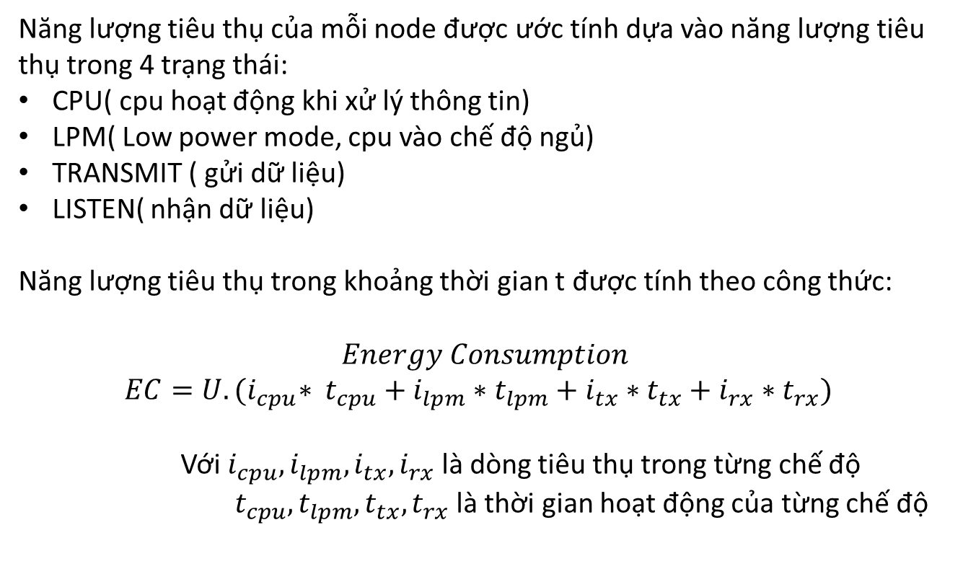
Ước tính tiêu thụ năng lượng:
Năng lượng tiêu thụ của mỗi node được ước tính dựa vào năng lượng tiêu thụ trong 4 trạng thái:
CPU( cpu hoạt động khi xử lý thông tin)
LPM( Low power mode, cpu vào chế độ ngủ)
TRANSMIT ( gửi dữ liệu)
LISTEN( nhận dữ liệu)
Năng lượng tiêu thụ trong khoảng thời gian t được tính theo công thức:
$$Energy Consumption$$
$$EC=U.{(i}_{cpu}∗ t_{cpu}+i_{lpm}∗t_{lpm}+i_{tx}∗t_{tx}+i_{rx}∗t_{rx})$$
Với $i_{cpu}, i_{lpm},i_{tx}, i_{rx}$ là dòng tiêu thụ trong từng chế độ
$t_{cpu}, t_{lpm}, t_{tx},t_{rx}$ là thời gian hoạt động của từng chế độ

Slide 5
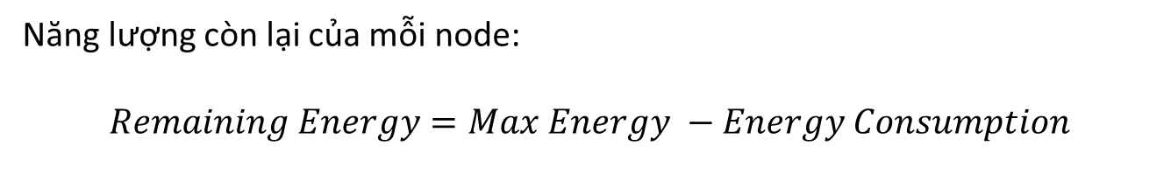
Ước tính tiêu thụ năng lượng:
Năng lượng còn lại của mỗi node:
$$Remaining Energy=Max Energy −Energy Consumption$$

Slide 6
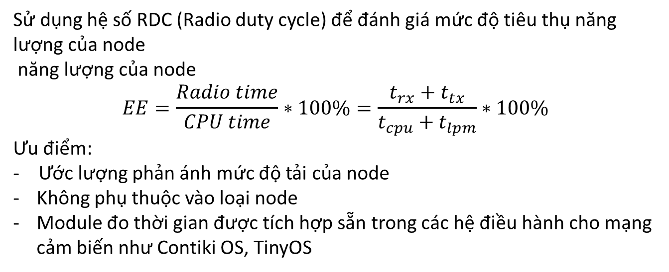
Hệ số RDC
Sử dụng hệ số RDC (Radio duty cycle) để đánh giá mức độ tiêu thụ năng lượng của node
năng lượng của node
$$EE=\frac{Radio time}{CPU time}∗100\%=\frac{t_{rx}+t_{tx}}{t_{cpu}+t_{lpm}}∗100\%$$
Ưu điểm:
- Ước lượng phản ánh mức độ tải của node
Không phụ thuộc vào loại node
Module đo thời gian được tích hợp sẵn trong các hệ điều hành cho mạng cảm biến như Contiki OS, TinyOS

Slide 7
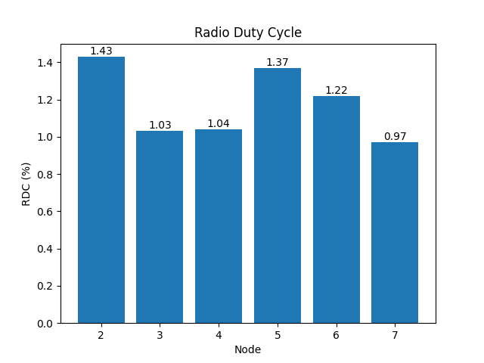
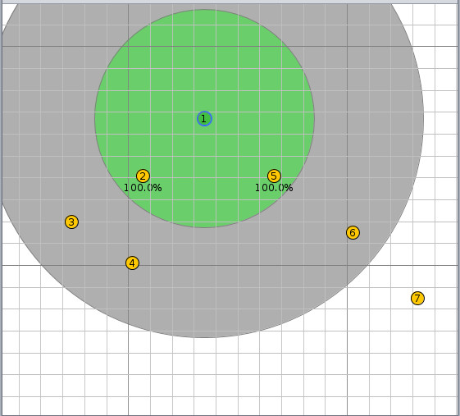
Hệ số RDC
Mô phỏng so sánh hệ số RDC
Vị trí các node
Giá trị RDC của mỗi node

Slide 8
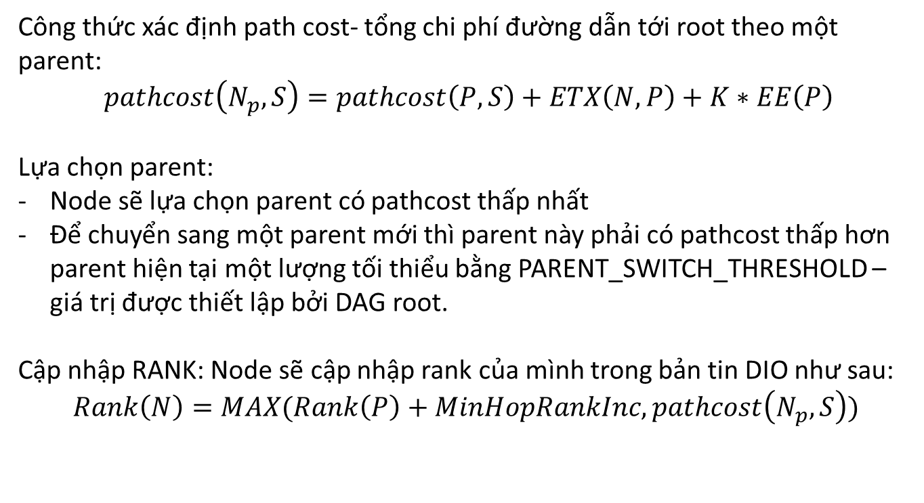
Phương án
Công thức xác định path cost- tổng chi phí đường dẫn tới root theo một parent:
$pathcost\left(N_{p}, S\right)=pathcost\left(P, S\right)+ETX\left(N,P\right)+K∗EE\left(P\right)$
Lựa chọn parent:
Node sẽ lựa chọn parent có pathcost thấp nhất
Để chuyển sang một parent mới thì parent này phải có pathcost thấp hơn parent hiện tại một lượng tối thiểu bằng PARENT_SWITCH_THRESHOLD – giá trị được thiết lập bởi DAG root.
Cập nhập RANK: Node sẽ cập nhập rank của mình trong bản tin DIO như sau:
$$Rank\left(N\right)=MAX(Rank\left(P\right)+MinHopRankInc, pathcost\left(N_{p}, S\right))$$

Slide 9
Mô phỏng
Tiến hành mô phỏng trên phần mềm cooja, so sánh giữa:
Thuật toán RPL chỉ sử dụng ETX
Thuật toán RPL cải tiến sử dụng kết hợp ETX và chỉ số RDC với các hệ số K khác nhau
Tham số | Giá trị
OS | Contiki 3.0
Simulator | Cooja
Giao thức | IEEE 802.15.4, CSMA, ContikiMAC RDC, 6LowPAN, RPL, UDP
Số node | 10 node gửi, 1 node nhận
Chu kì gửi | 15s
Thời gian mô phỏng | 35 phút

Slide 10
Mô phỏng
Giả thiết
Tham số | Giá trị
Năng lượng ban đầu | 10000 mJ
Điện áp pin | 3 V
Dòng điện tiêu thụ chế độ CPU | 10 mA
Dòng điện tiêu thụ chế độ LPM | 23 uA
Dòng điện tiêu thụ chế độ Transmit | 18.8 mA
Dòng điện tiêu thụ chế độ Listen | 17.4 mA

Slide 11
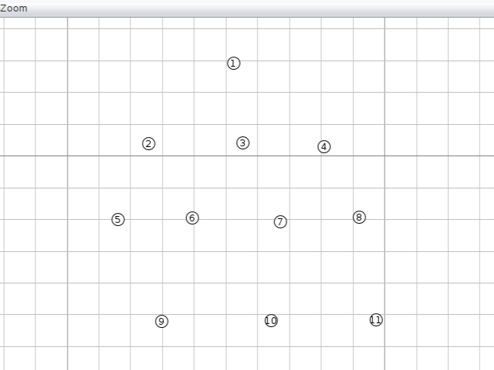
Mô phỏng
Sơ đồ mạng

Slide 12
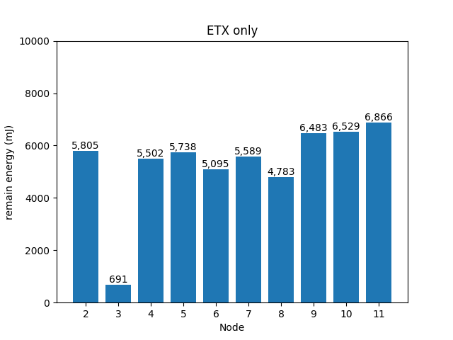
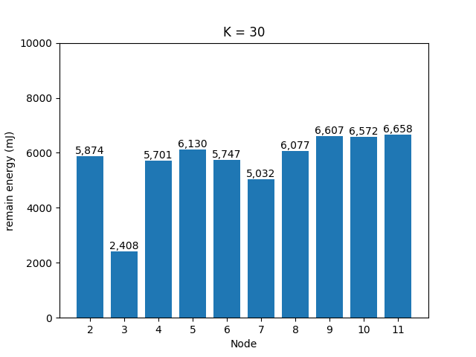
Mô phỏng
Kết quả:

Slide 13
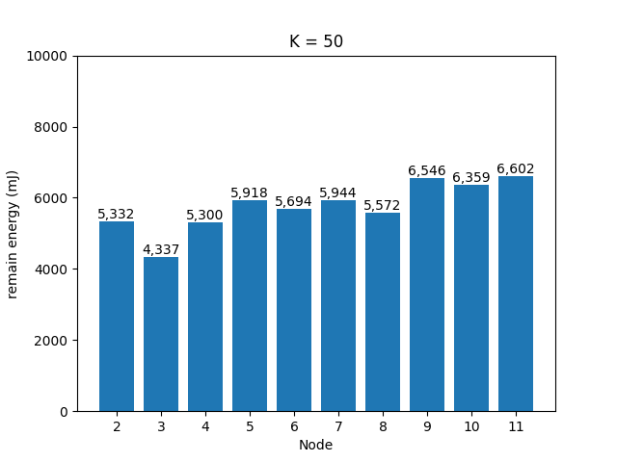
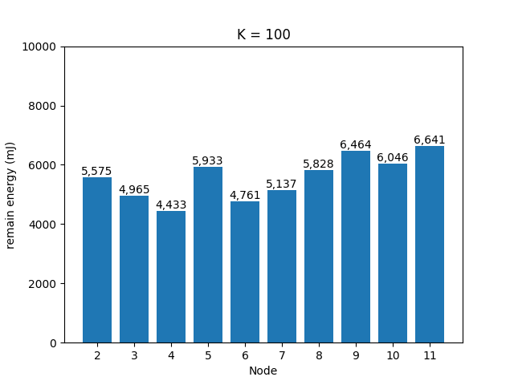
Mô phỏng
Kết quả:

Slide 14
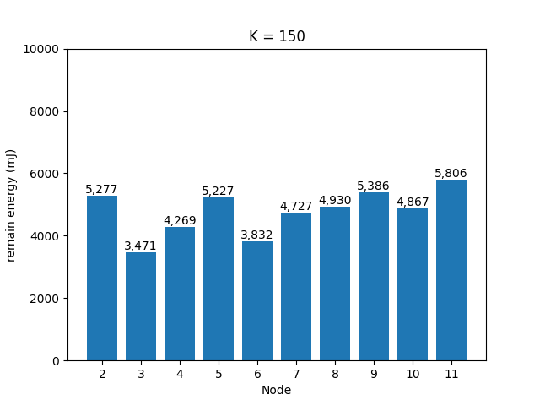
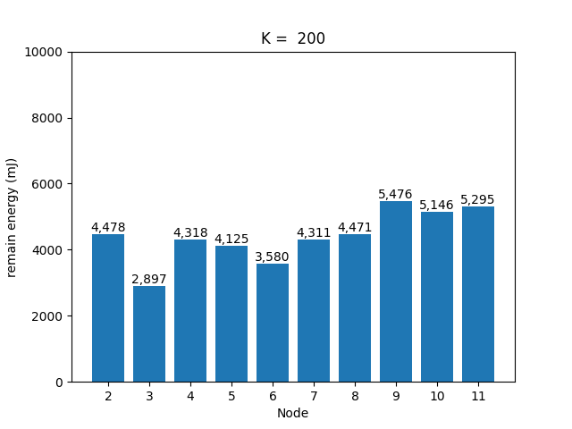
Mô phỏng
Kết quả:

Slide 15
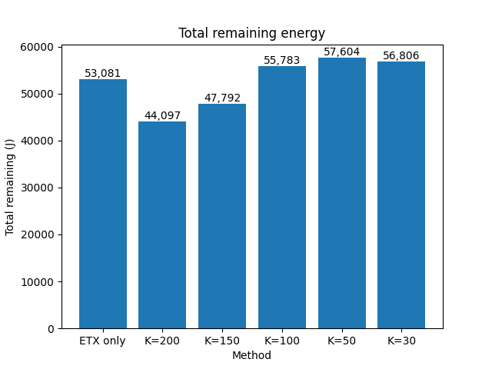
Mô phỏng
Tổng năng lượng còn lại

Slide 16
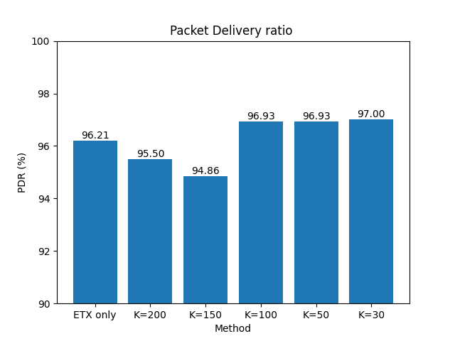
Mô phỏng
Tỉ lệ truyền tin thành công:

Slide 17
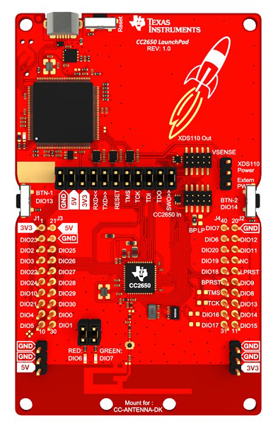
Thực nghiệm
Phần cứng:
CC2650 LaunchPad:
ARM® Cortex®-M3
20 kB SRAM + 8kB cache
128 kB internal flash + 1MB external flash
2.4-GHz RF Transceiver Compatible With Bluetooth Low Energy (BLE) 4.2 Specification and IEEE 802.15.4 PHY and MAC
CC2650 LaunchPad

Slide 18
Khó khăn
Khó khăn:
- Thời gian mô phỏng lâu (~40 phút)
- Quy mô mạng mô phỏng còn nhỏ ( các nghiên cứu thường mô phỏng mạng từ 20 – 40 nodes)

Slide 20
THANK YOU !

